Slide 1
大学生创业实践
主 编 郭广勇 王 飞

Slide 2
项目五 为有源头活水来
——创业资源与创业融资

Slide 3
目录 CONTENTS
任务一 创业资源的获取和利用
任务二 创业融资测算
任务三 创业融资的渠道与技巧
任务四 创业融资的风险把控

Slide 4
【案例引入】
“三百六十行，行行出状元。”陈伟以不愿服输的韧劲和实干的创业头脑为这句话作了诠释。
大学毕业后的陈伟走在上海街头，看似一名不起眼的打工者。几年后，其貌不扬的他发展了20家擦鞋连锁店。从农村到大城市，从工地建筑工、餐厅杂工、房产中介最终到老板，他就这样一路走下来。
他的公司曾做过《精品购物》的房地产信息代理，他每天工作到凌晨3点，第一个月有纯利6 000元，第二个月有1万多元。一个朋友见势把自己的广告公司交给陈伟管理。到了第四个月，一家新的公司成立，陈伟感觉自己真的像个老板了。
但好景不长，因父亲病重，陈伟扔下公司跑回四川。他的父亲救过来了，但钱也花光了。等他回到上海时，公司面临倒闭。于是，他蒙头大睡了一个星期。后来，
财务——企业的“钱”线

Slide 5
一个老板出资60万元，与他一起成立了一家房地产代理公司。干了两年，尽管公司回报给投资老板580万元，但陈伟却感觉生意已经做不下去了，这个行业竞争激烈，也不够规范。有关部门对市场进行了整顿，陈伟又变得一无所有，被迫离开了上海。
有一次，陈伟在广州路边的一个擦鞋摊前擦鞋。突然城管来检查，擦鞋人撒腿就跑，鞋子被扔在了一边，陈伟只好光着脚把鞋子捡回来。他当时就想，鞋是每个人都要擦的，为什么不搞得舒服一点呢？于是，开一间擦鞋店的念头一闪而来。
接连三天，他不声不响地在擦鞋摊旁观察，每个摊位每天有80~150元的生意，按平均一天100元算，附近29个摊位就是2 900多块钱，而广州这样的摊位有149个，一年差不多有1个亿的资金就这样消费掉了，而且还有很多白领的鞋子是不会拿到路边去擦的。陈伟认为这是一个巨大的市场，便制订了详细的计划书。有朋友愿意出资８万元投资，于是2002年9月，“非靓美鞋”第一家店开业了。
擦鞋店开在四楼，服务员站在一楼门口，向每一个进楼的人递一份小广告，更有服务员穿上制服，排成队，举着牌子，走在大街上招揽宣传，陈伟还印制了纸巾作为宣传品，有兴趣的顾客每人送一包。没想到很多人对这种擦鞋方式感到非常新鲜，中午的时候，有很多在楼里办公的人也会上门一试，开业当天便卖出了23张贵宾卡。

Slide 6
为了开连锁店，陈伟到银行贷款，但因为没有财产抵押而屡次被拒。银行跑多了，一个工作人员对他的项目有了兴趣，就个人为陈伟的项目投资，合作开连锁店。擦鞋连锁店开起来后，不断有人模仿。一个以修表起家的周老板在广州地铁沿线开起了手作坊擦鞋店，开了9家店，却很快关了5家。他向陈伟提出合作，由他再投资100万元，占公司50％的股份，“手作坊”品牌也并入公司。正缺钱扩张的陈伟同意了。新公司一连开了18家分店。
这时候，陈伟开始考虑加盟连锁的方式。有人坐到“非靓美鞋”的店门口现场考察，一个一个地点算客人，还有人要求翻看店里的流水账目。
终于，广州的连锁店发展了10家。在广州“非靓美鞋”总部，每天的营业额在1 000元以上，一个月的纯利上万。紧接着，东莞、佛山、深圳等地都出现了“非靓美鞋”品牌。在深圳，半年时间就有10家连锁店开业，还有10多家正在筹备之中。如今，陈伟的店铺已经朝着产业链上下游发展。
（资料来源：新浪博客）

Slide 7
案例点评：
陈伟的成功可以用“功夫不负有心人”来评价。陈伟头脑灵活、勤劳肯干，他的财务运作及管理工作做得很好，这也是他成功的主要因素之一，具体体现在以下几个方面：第一，信誉给了他融资的资格。创业初期融资不容易，可我们看到陈伟的几次创业都可以说是白手起家，几次创业都是由他人出资，从中可以看到陈伟的个人信誉很好；第二，坚韧不拔，利用银行再次融资。在考虑开连锁店时，陈伟找到了银行，虽然多次被拒，但最终成功地吸引到了投资；第三，与人合作，赢得资金。与周老板的合作，使他获得了企业发展的资金；第四，财务管理完善。在开连锁店时，有人要看流水账本，肯定是财务管理完善才能过得了这一关。财务是企业的“钱”线，财务运作与管理得好与不好，关系到企业的生存和进一步的发展。
案例思考：
1. 你从陈伟身上学到了什么？
2. 陈伟在创业过程中获得了哪些资金上的支持？

Slide 8
任务一 创业资源的获取和利用
当创业者拥有或者能够控制那些稀有的、有价值的、难以复制的和不可替代的资源时，他们就可以为自己的创业企业建立起持久的竞争优势。
——马克·丁·多林格
管理者的一项具体任务就是要把今天的资源投入到创造未来中去。
——彼得·德鲁克

Slide 9
创业资源
01
创业资源的内涵和种类
02
影响创业资源获取的因素
03
创业资源获取的途径
04
创业资源的创造性利用

Slide 10
一、创业资源的内涵和种类
创业资源是指在创业活动中替企业创造价值的特定资产，是企业创立和运营的必要条件。

Slide 11
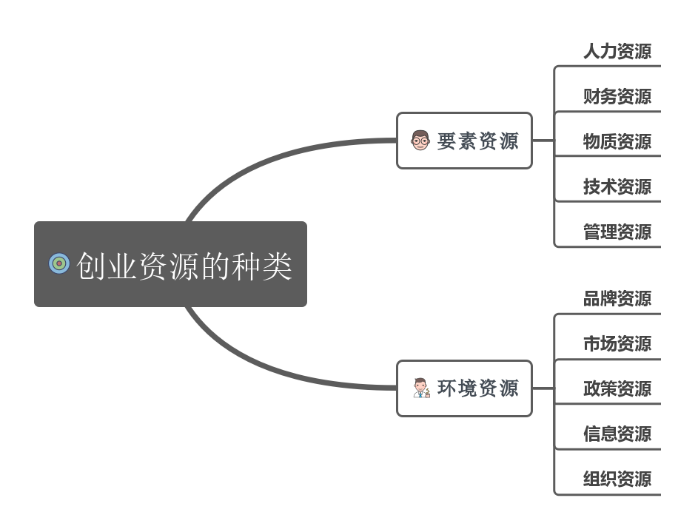
一、创业资源的内涵和种类

Slide 12
二、影响创业资源获取的因素
社会网络
环境动态性
信息获取
社会网络是指社会单位之间以及人与人之间比较持久的、稳定的多种关系结合而形成的网络关系，包括强度和密度两个维度。
环境动态性是指产业中变化的不可预测性和变化率，源于竞争者的进入和退出，消
费者需求和技术条件的变化会影响管理者对未来的预测。
识别资源的来源是新企业资源获取的前提，企业需要收集和掌握大量的资源所有者
的信息，既包括显性信息也包括隐性信息。

Slide 13
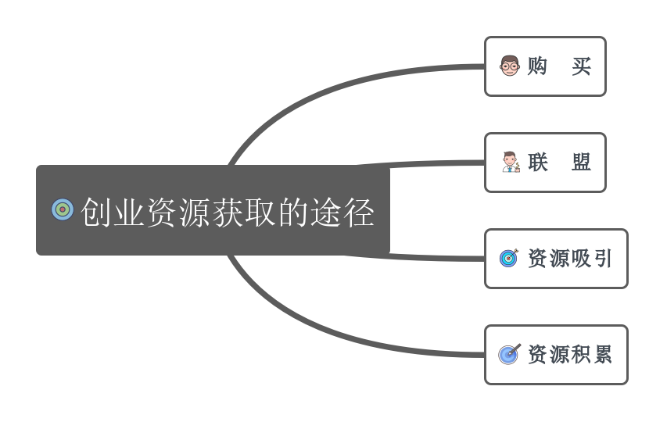
三、创业资源获取的途径

Slide 14
【案例分享】
李成：养牛也能成大事
2007年刚上大四，李成就跟随宁夏大学生命科学学院李爱华老师做毕业论文，主要方向是饲料配方技术。通过老师手把手的指导和自己的勤奋钻研，李成完成实验项目和论文的同时，也了解和掌握了饲料配方技术。在做实验的时候，他总是在琢磨：如果将饲料配方实验应用于养牛，效果应该很不错。
从2008年年初开始，李成就一直犹豫不决。因为有一家做枸杞加工的公司找到他，
希望李成能去他们公司工作，包住，每月有300元的伙食补贴，试用期月薪1 000元，转正以后更高。这样的薪酬待遇在当地已经算是不错的了，而李成犹豫的是该不该自己创业。犹豫了大半年，对方把月薪从1 000元升到了1 400元，李成也已临近毕业。经过一段思想斗争，李成最后还是决定放弃工作，按他自己的说法：“想报答家乡。”
李成的家乡在固原市三营镇，许多人祖祖辈辈都是养牛的，饲料配方研究确实能为家乡做出贡献。李成有技术，但是缺资金，创业梦想很长一段时间也只是停留在空想上。还在学校的时候，李成就到处借钱，不过朋友们也不富裕，借款数额都不大，要作为项目启动资金，着实有些困难。后来，李成开始硬着头皮跑银行，结果是各大银行都跑遍了，依旧无望。银行需要抵押，而李成一无所有。

Slide 15
这样的情况一直持续到他毕业，那段时间里李成备受煎熬。一方面资金没有着落，
另一方面他的父母觉得儿子学成回乡，会被亲戚朋友视为一种无能之举，所以坚决反对他从银川回到三营镇。在那两个月里，李成几乎天天失眠，焦虑得无法入睡。
被逼无奈的李成想到了中国青年创业国际计划（YBC）。2008年毕业前夕，他无意间在报纸上看到中国青年创业国际计划在宁夏成立了项目办公室，他决定抱着试试看的态度，前去递交了项目计划书。在这份计划书里，他对自己回乡创业的成本、利润、期望以及风险的评估做了详细的阐述。那时候他还没毕业，YBC给出的答复是：“你的创业热情我们可以理解，但是你现在还没毕业。”抱着碰碰运气的心情，毕业后的李成决定再去试一次。这一次，李成没有失望。YBC的反馈比李成想象得要快，经过宁夏、北京等地专家的审批，李成在2008年8月21日拿到了YBC提供的5万元的免息贷款。而且，YBC还为李成配备了一对一的创业指导老师，在专业方面给予指点。
不过问题总是一个接一个。李成刚回乡推广他的优质饲料，就遭到白眼。乡亲们认为自己养了一辈子牛，有着丰富的养殖经验，李成一个小屁孩不可能比自己更懂。在这种观念的束缚下，李成的饲料难以推广。不过，李成并没有气馁，既然推销技术不成，那就推销成果，用事实来说话，总比自己吹得天花乱坠更有效。他用自己

Slide 16
当时所有的资金采购了40头牛，然后用自己研发的饲料喂养。李成还和当地的一些养殖户达成协议，如果李成饲养的牛成长得更快，则这些养殖户要加入他的养牛合作社，反之，则合作社负责赔偿农户损失。一段时间后，李成饲养的牛确实比其他传统方式饲养的牛成长得更好，不信任李成的人慢慢改变了自己的态度。
看着李成养的牛越长越好，大家对李成越来越信任，纷纷表示想要加入养牛合作
社。次年，用户从最初的6户发展到了45户，肉牛存栏量有260多头。李成的父母看到儿子取得这样的成绩，也不再打击他的积极性。李成有时候也会有一丝隐隐的成就感，这是一种被认同的感受，在历经了一系列的困难后，李成需要认可来肯定自己创业的价值。
2011年，对李成来说，也许是事业发展的另一个契机。李成报名参加了宁夏卫视举办的以“财富梦想”为主题的《财神到》春节联欢晚会，晚会设立30万元的梦想基金，来帮助那些有想法、有行动的人实现2011年的财富梦想。
在《财神到》的晚会录制现场，主持人周理称光明乳业股份有限公司总经理郭本恒为“牛总”。在晚会过程中，“牛总”也一直旁敲侧击地提问李成的肉牛养殖与集约化公司的养殖相比优势在哪里，从而说服其他7位“财神”，获得他们的支持。

Slide 17
为测试李成对牛的了解程度，现场又搬上一幅牛的生理结构图，让李成指出大家日常吃的牛肉所在的部位及其确切的名称。面对考验，“牛总”郭本恒爆料说虽然自己养牛，但是对牛一点儿也不懂，这应该是李成的拿手活儿。李成耐心地为观众讲解，给在场所有人员上了一堂有关“牛”的课。
结果不负众望，李成以高票优势顺利拿走了《财神到》的30万元梦想基金。“因为执着、年轻、不畏惧失败，李成迈开了创业的第一步”“李成为人诚实、勤快、有韧劲，黄土大漠赋予他朴素坦诚的性格，造就了他适应艰苦环境的能力”，这是8位“财神”对李成性格的总结。
就在节目播出后不久，李成又结识了一位上海的合作伙伴，并且取得了新的资金支持。在这一年，李成一次性投入了80多万元，建成了库房、粉碎车间、加工车间、氢化池、牛粪处理池等比较完善的厂区，并增加了牛棚数量。2012年，合作社更名为宁夏成光农牧科技有限公司。李成对未来的规划是扩大养殖，做销售、加工，形成一个产业链。
（资料来源：杨焱林.做创客你能行——大学生创业故事汇[M].北京：人民出版
社，2015.）

Slide 18
案例点评：
创业融资对大学生来说是一个极大的考验，既需要努力，也需要运气。李成之所以能够成功获得贷款支持，一是得益于他自身拥有的技术——饲料配方，配方技术与他所提供的商业计划书很匹配，好的项目加上出色的推销，成就了他的资金来源；二是得益于他人的帮助，学校恩师在创业期间无私地提供饲料配方和技术帮助、YBC创业导师全程跟进指导。在创业道路上，虽然不能把希望完全寄托在他人身上，但当有人提供帮助和支持的时候，我们也要把握机会。

Slide 19
四、创业资源的创造性利用
改变资源的利用方式或情境
步步为营策略
问题导向发现机会
创新变革获得机会
A
B

Slide 20
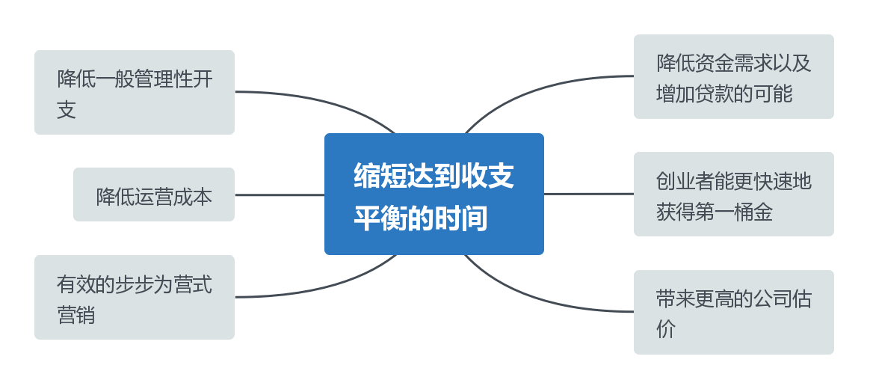
1. 步步为营策略
问题导向发现机会
创新变革获得机会

Slide 21
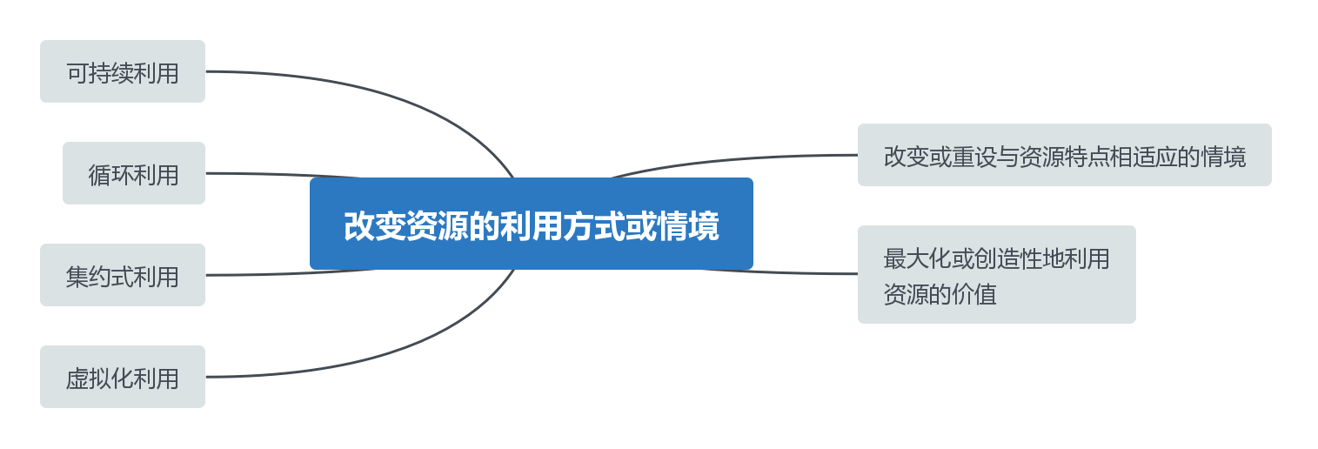
2. 改变资源的利用方式或情境
问题导向发现机会
创新变革获得机会

Slide 22
实践训练
18岁成都女孩张露丹的创业故事
成都女孩张露丹18岁就已经参与联合创立“成都初众科技公司”，并在短短一个月内获得三百万A轮融资。除此以外，第一届中美高中生国际商业对抗赛Consumer组冠军、第一届清华全国高中生商业联赛银奖、中国青年创新创业协会创始人、清华全国中学生商业联赛成都赛区主席等光环全部加持在这个高三女生的身上。在外人眼中，这是多么不可思议。可用张露丹自己的话来说，仅仅是“做了自己喜欢做的事”。
联合创立“成都初众科技公司”
张露丹说，自己的座右铭很多，但最喜欢的还是那句“不忘初心，方得始终”，“初众”的得名也因此多了这样一层含义：一是依靠大众，二是为大众服务，三是不忘初心，方得始终。据张露丹介绍，“成都初众科技公司”是一个集社群众筹和咨询策划为一体的平台，将联合四川本地近300家餐饮娱乐公司、婚庆公司、月子中心、私立医院、食品基地等开展会员制服务，主要分为项目众筹、平台建设、组织文化交流活动、商务咨询、企业管理及策划、慈善援助、法务咨询等板块，公司设立在环球中心，还在装修阶

Slide 23
实践训练
段。“目前核心团队有9个人，平均年龄在25岁左右，团队除了我之外都是‘老司机’，都有好几年的创业和工作经验。大家一起齐心协力加上项目本身的优势，A轮拿到300万融资也是我们意料之中的事。”张露丹还透露，B轮融资预计将会有2 000万。
“现在大多数90后创业者缺乏创业经验和人脉资源，在当下四处是‘坑’的社会，信任度也急剧降低，建立信任平台和信任体系尤为重要。”今年3月初，张露丹和合伙人在香港注册建立“中国青年创新创业协会”，会员当中有一部分是已经有经验的创业者，也有的是正准备创业的新手，这个协会将会和“成都初众科技公司”联合在一起，各路创业者可以相互交流经验，共享资源，建立一个经验分享平台，实现抱团创业。“我们的目标是打造成都市最大的社群。”张露丹说。
搜狗CEO王小川和她亦师亦友
“人脉”和“资源”是张露丹初获成功的重要法宝。不论是通过棠外Financer商社请来的香港巨牛金融集团总经理，还是各地的创业好手，她都长期保持着紧密联系。“这些好朋友基本上都是我参加各种商赛和出席各种活动认识的。”在张露丹的这些朋友里，

Slide 24
实践训练
不得不提的一位就是搜狗原CEO王小川了。张露丹说，自己和王小川也是因一次很偶然的机会相识的。“那次参加清华全国高中生商业联赛时，我作为全国代表在开幕式上发言，台下坐我旁边的就是王小川。因为我们都是成都老乡，就很自然地聊了起来。”从那以后，张露丹在创业路上遇到了问题时不时会向王小川请教，听取他的建议和对创业的一些看法。
“我和这些朋友在交流中会学习到很多，他们都比我厉害太多了，这也是一种激励，”张露丹说，“和他们聊天就像是在上课。”她经常一手拿着手机，一手抱着电脑，在和别人聊天的过程中遇到不懂的就马上上网查。
一个高中生，在没有专业指导的情况下，如何能获得那么多关于创业的信息？张露丹有自己的一套方法，那就是“找到所有机会去学习”。有一年春节的大年初三，张露丹就收拾行囊独自一人飞到了北京，找了一个酒店住了下来，每天都要去中关村创业大街的咖啡馆坐着。“我故意打扮得很职业，抱着电脑，悄悄听着旁边那些人谈论项目。”张露丹用这样“最原始”的方法学习，在北京一待就是四五天。

Slide 25
实践训练
虽然张露丹遇到了不少认可她，甚至愿意在创业之路上助她一臂之力的人，但“太年轻”和“女孩”的标签也曾让她遇到过不小的阻碍。有一次，张露丹在成都本地和一家公司负责人谈合作的事宜，对方只说了一句，“第一你是学生，其次你是未成年人，最后你才是一个创业者”，就拒绝了张露丹。“从那家公司出来，我哇的一声就哭了，那个时候我才觉得自己也是一个柔弱的女生。大概不甘于平庸就是我坚持的理由吧。”张露丹说到此处，笑了笑。
要成为在大环境下坚持自我的人
创业很重要的一点就是创新点加资源。徐小平曾经说过，一个创业项目首先要看能不能给别人带来便利，而不是只顾着自己盈利。创业就是让别人生活得更加美好。面对现在创业大军“年轻化”的现象，张露丹认为，创业不可盲目跟风。“创业不一定适合每一个人。一旦开始创业，就不能急，要坚持下来，不能让利益改变你的出发点。成为在大环境里面坚持自我的人是不容易的。”张露丹的下一步，是申请法国巴黎的高等商学院。当记者问她毕业以后的打算、是否仍自己创业的时候，她却给出了不一样的答案：“我希望毕业回国后能先到大公司学习一段时间，再来谈创业。”
（资料来源：https://www.201980.com/chuangye/xiaoyuan/17092.html）

Slide 26
实践训练
思考与讨论
1. 从这个案例中你能得到什么启发？
2. 你如何理解创业过程中的“人脉”和“资源”？

Slide 27
任务二 创业融资测算
不进行研究的投资，就像打扑克从来不看牌一样，必然失败！
——彼得·林奇

Slide 28
创业融资
01
创业融资的含义和特征
02
创业资金测算

Slide 29
一、创业融资的含义和特征
创业融资是指创业者根据创业计划，通过不同的融资渠道，并运用一定的融资方
式，经济有效地筹集所需资金的财务活动，也称为“新创企业融资”。
阶段性
01
创业融资的特征
融资难度高
存在不成熟性、不稳定性和发展的不确定性等特征
03
02

Slide 30
二、创业资金测算
创业融资资金测算的作用
正确测算创业所需融资资金
帮助测算创业资金的途径
创新变革获得机会
A
B
C

Slide 31
1. 创业融资资金测算的作用
问题导向发现机会
创新变革获得机会

Slide 32
2. 正确测算创业所需融资资金
问题导向发现机会
创新变革获得机会

Slide 33
3. 帮助测算创业资金的途径
问题导向发现机会
创新变革获得机会

Slide 34
任务三 创业融资的渠道与技巧
创业者在企业成长的各个阶段都会努力争取用尽量少的资源来推进企业的发展，他们需要的不是拥有资源，而是控制这些资源。
——霍华德·史蒂文森

Slide 35
创业融资的渠道与技巧
01
私人融资
02
政府融资
03
风险投资

Slide 36
一、私人融资
自我融资
向亲戚朋友融资
对创业者而言，自我融资虽然是新企业融资的一种途径，但它不是根本性的解决方案。
需要明确创业的自有资产；
要向朋友详细、层次分明地阐明创业计划，使对方明白创业的核心资源。
私 人
融 资
天使投资
众筹创业
直接向企业进行权益投资；
天使投资不仅提供现金，还提供专业知识和社会资源方面的支持；
投资程序相对简单，短期内资金就可到位
购买模式：奖励式众筹、捐赠式众筹
投资模式：股权式众筹、债权式众筹

Slide 37
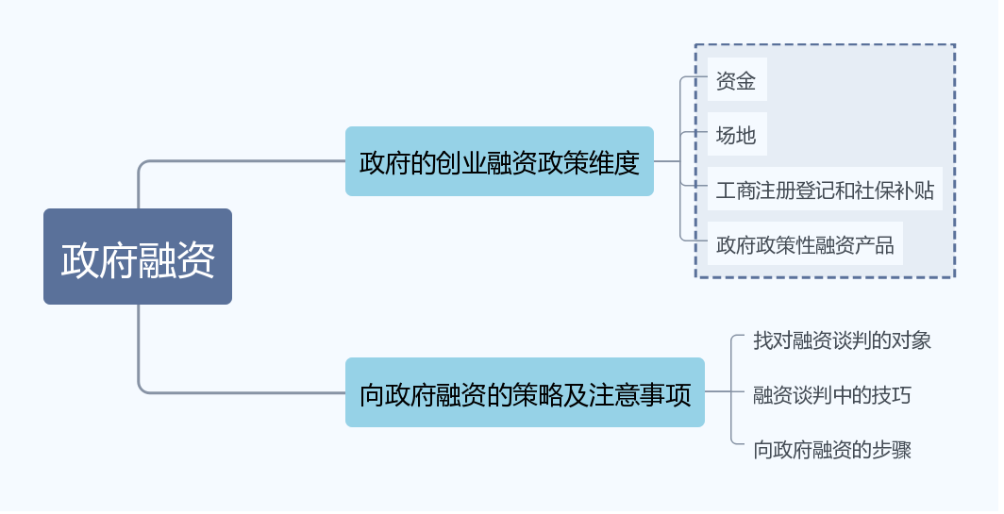
二、政府融资

Slide 38
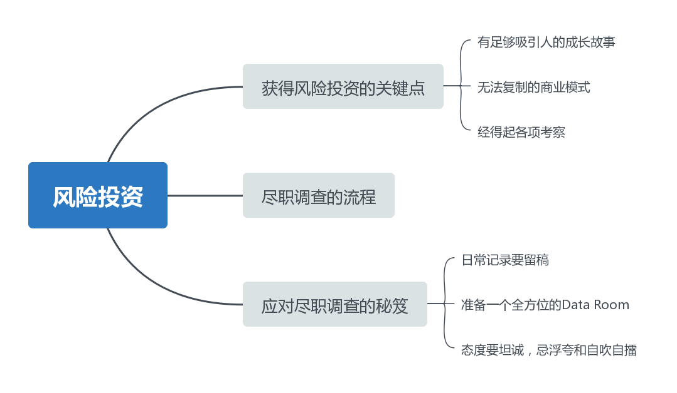
三、风险投资

Slide 39
实践训练
郑海涛三次创业融资的故事
郑海涛在1992年清华大学计算机控制专业硕士毕业后，在中兴通讯公司工作了七年。从搞研发到做市场，从普通员工到中层管理人员。但是，具有强烈的事业心的他并不满足于平稳安逸的工作。在经过一番市场调查后，2000年他带着自筹的100万元资金，在中关村创办了以生产数字电视设备为主的北京数码视讯科技有限公司。
100万元的资金很快用光。郑海涛只得捧着周密的商业计划书，四处寻找投资商，找了20家，都吃了闭门羹，投资商拒绝的理由是互联网泡沫刚刚破灭，选择投资要谨慎。况且数码视讯产品还没有研发出来，投资种子期风险太大，因此风险投资商们宁愿做中后期投资或短期投资，甚至希望跟在别人的后面投资。2001年4月，公司研制的新产品终于问世，第一笔风险投资也因此有了着落。清华创业园、上海运时投资和一些个人投资者共投260万元人民币。2001年7月，国家广电总局为四家公司颁发了入网证，允许他们生产数字电视设备的编码、解码器，其中包括北京数码视讯科技有限公司。在当时参加测试的所有公司中，数码视讯的测试结果是最好的。也正是因为这个原因，随后的投

Slide 40
实践训练
资者蜂拥而至。7月，清华科技园、中国信托投资公司、宁夏金蚨创业投资公司又对数码视讯投入了450万元人民币。
在公司取得快速发展之后，郑海涛开始筹划第三次融资。按计划这次融资的金额将达2 000万元人民币。郑海涛认为，一个企业要想得到快速发展，产品和资金同样重要，产品市场和资本市场都不能放弃，必须两条腿走路，而产品与资本是相互促进、相互影响的。郑海涛下一步的计划是通过第三次大的融资，对公司进行股份制改造，使公司走向更加规范的管理与运作。此后，公司还计划在国内或者国外上市，通过上市进一步优化股权结构。
（资料来源：百度文库）

Slide 41
实践训练
思考与讨论
1. 北京数码视讯科技有限公司获得资金的渠道有哪些？
2. 尝试分析为什么郑海涛的三次融资都能成功。

Slide 42
任务四 创业融资的风险把控
不要轻易把主动权交给投资人，在创业的过程中没有人会乐善好施。
——李彦宏
动作可以慢，但战略一定要正确，看准了再跟上去，这样风险比较小，这样别人犯过的错误就不会再犯。
——丁磊

Slide 43
创业融资的风险把控
01
创业融资的风险
02
规避融资雷区

Slide 44
一、创业融资的风险

Slide 45
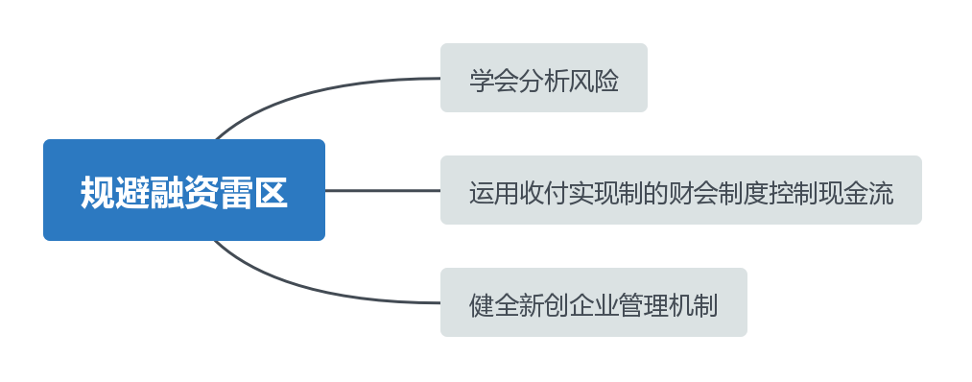
二、规避融资雷区

Slide 46
【拓展资料】
大学生创业融资的误区
大学生在创业融资方面常常走入误区，最终功败垂成。当前的融资误区主要表现在以下十个方面。
一、廉价出卖技术或创意
许多创业者和下岗职工创业者急于得到启动或周转资金，往往在融资时急于求成。给小钱让大股份，轻易地贱卖技术或创意。“只要能获得启动资金就行。”在这种思想的指导下，有不少核心技术的拥有者廉价地卖出了自己的技术或创意。
在公司运营一段时间后，才发现当初的技术或创意卖便宜了，开始对当初的投资协议不满，也有人会轻率地提出毁约。这样做的后果都是很不好的，只会使这些创业者在资本市场上失去商业信誉。
二、烧别人的钱圆自己的梦
这种对风险投资不负责任使用的情况相当普遍，在当前的小企业融资中表现得最为明显和突出。创业不仅是创业者实现理想的过程，更是使投资者的投资保值增值的过程。创业者和投资者是一个事物的两个方面，只有通过企业这个载体发展的过程，才能达到双赢的目标。

Slide 47
“烧投资者的钱圆自己的梦”，说到底是信用问题、品质问题。持这种思想的人不会成为一个成功的创业者。只有能为股东创造价值的企业家，才能得到更多的中小企业融资机会和成长机会。因此，创业者不仅要提升自身的技术能力，还要加强道德修养，培养和具备企业家的诚实、守信的道德风范。
三、没有完善的中小企业融资战略设计
跟任何推销过程一样，在筹资和中小企业融资的过程中，也需要完善的策划和充分的准备。这是取得最佳中小企业融资效果的开端。但是，很多创业者只有总的战略策划和设计，却没有关于中小企业融资的具体战略设计，这是不应该的。中小企业融资的具体战略设计是总体战略设计的一项重要内容，是总体战略的支撑性战略。因此，这一部分内容应该用心进行精细的策划。策划的内容应该有
1. 哪些风险投资商对你这一类别的项目和产品感兴趣？
2. 他们一般可能采取哪种投资合作形式？
3. 如何得到创业资金？如何进行创业融资商务指南、创业中心、创业融资栏目？
4. 他们一般在第一次接触中，会提出和涉及哪些问题？我应该做哪些准备才能展现本项目的优势和特点？
5. 在第一次交往中如何阐述清楚本项目的价值，既引起投资方的兴趣，又进行必要的全力侦察，为后续谈判打好基础？

Slide 48
应该注意的是这些战略设计的内容不要写进商业计划书中。
四、缺少对中小企业融资方案的比较性选择
尽管国内的中小企业融资渠道还不是很健全，但渠道还是比较多的，主要有合资、合作、外资中小企业融资渠道、银行及金融机构贷款、政府贷款、风险投资、发行债券、发行股票、转让部分经营权、BOT中小企业融资、民间中小企业融资、通过阿里巴巴和淘宝网利用商业信誉进行中小企业融资等。对以上多维的中小企业融资渠道进行深入的比较与选择，可以有效降低中小企业融资成本，提高中小企业融资成功率。通过上述途径得到的发展资金可以分为两类：资本金和债务资金。
其中的债务资金不会稀释创业者股权，而且可以有效分担创业者的投资风险。如果采用出让股权的方式进行中小企业融资，则必须做好投资人的选择。只有同自己经营理念相近，其业务或能力能够为投资项目提供有商业价值的渠道，或者有效的战略指导，投资才能支撑创业企业的成长。
因此，创业者一定要加强对中小企业融资信息的收集与整理，在充分掌握情报信息的前提下，才能做出最优的选择。

Slide 49
五、过度包装或不包装
有些创业企业为了中小企业融资，不惜粉饰财务报表甚至造假进行“包装”，这是不应该的。其实，财务数据脱离了企业的基本经营状况，明眼人是一眼就能看穿的。
但也有另一种情况，有些创业企业认为自己经营效益好，应该很容易获得中小企业融资，不愿意花时间及精力去包装企业，不知道资金方看重的不只是企业短期的利润，而且是企业的发展前景及企业可能面临的风险，更看重的是企业团队带领员工战胜风险的能力。
对此，企业的主要领导应该有一个清醒而又理性的认识和思索。在理性思路的前提下进行适度包装还是有必要的。
六、缺乏资金规划和中小企业融资准备
中小企业融资是企业发展过程中的关键环节，创业企业要获得快速发展，必须有清晰的发展战略，并从里到外营造一个资金愿意流入该企业、能够流入该企业的经营格局。
但是，不少民营企业在发展过程中把企业融资当作一个短期行为来看待，希望突击拿款或突击中小企业融资，而实际上成功的概率很小。缺乏中小企业融资准备

Slide 50
最典型的表现是多数创业者对资本的本性缺乏深刻的研究和理解。在这种情况下就去盲目进行中小企业融资，往往效果不佳。其实，资本的本性是逐利，不是救急，更不是慈善。因此，创业企业在正常经营时就应该考虑中小企业融资策略，并和资金方建立广泛联系。在中小企业融资前，还应该先将企业梳理一遍，做好相应的准备。在中小企业融资时，能够把企业及公司业务清晰地展示在投资者面前，只有让中小企业融资者看到融资后“逐利”的可能性和现实性，他们才会放心。
七、缺少必要的中小企业融资知识
很多创业者有很强的中小企业融资意愿，但缺少相应的中小企业融资知识。真正理解中小企业融资的人很少，很多中小企业融资者总希望托人打个电话，找个熟人，写个商业计划书，就能把钱贷到手，而不注重用心去研究中小企业融资知识，他们往往把中小企业融资简单化、随意化了。由于缺乏必要的中小企业融资知识。中小企业融资视野狭窄，只看到银行贷款、股权众筹和企业融资。不懂得或不知道除此之外，租赁、担保、合作、购并及无形资产输出和转让等方式都可以达到中小企业融资的目的。自己把宽泛的中小企业融资范围搞窄了。其实，中小企业融资是非常专业的，需要有丰富的中小企业融资经验、广泛的中小企业融资渠道和对资本市场和投资的充分的认识和了解，还要有很强的专业策划能力及解决中小企业融资

Slide 51
过程中遇到的各种现实问题的运作能力。因此，中小企业融资必须加强对中小企业融资知识的学习与理解，还可以聘请中小企业融资顾问，从培育和铸造企业资金链的高度，帮助企业打造企业发展的资金支撑!
八、先期中小企业融资贷款未还
银行是愿意贷款、支持讲信用的中小创业企业。不讲信用者自然借贷无门。就一般情况而言，除了高新技术企业之外，银行还从贷款原则出发，青睐那些产品有市场、法人代表对企业的管理控制能力强、经营规模和经济效益呈向上趋势、并拥有长期稳定销售合同的中小企业。在中关村有一个企业叫时代集团，该企业近几年累计向银行贷款200多笔，没有一笔不良记录。有一次，一笔2 000万元贷款眼看就要到期，而公司一时又抽调不出资金。副总裁千方百计地找了20家企业拆借资金，终于在最后一天还掉了贷款，确保资金来源链条不断裂。事实上，企业的每一轮中小企业融资，都将影响投资者对你后续融资的可行性和价值评估。时代集团的良好信誉，获得了多家银行的赞许。工行、中行、民生银行等多家银行平均每年以20％的速度增加对它的贷款。公司由小变大，已连续七年与“联想”“方正”等企业一起被评为“中关村科技园区20强”。

Slide 52
九、只顾扩张不建立合理的公司治理结构
企业的规范化管理是企业自身的一种中小企业融资能力。虽然很多民营企业在不断扩张，但其企业管理却越来越粗放、松散，不注意在企业发展的过程中不断完善公司治理结构，增强自身的融资能力和规避企业扩张过程中经营风险的能力。特别是一些创业企业只顾发展，不塑造企业文化，最终导致企业规模做大了，但却失去了原有的凝聚力。企业内部或各部门之间缺乏共同的价值观，没有协同能力。不具备银行评估的基本贷款和中小企业融资的条件，这也是造成中小企业融资难、贷款难的一个重要原因。
十、盲目对外出具中小企业融资担保函
由于创业中小企业融资比较困难，一些创业企业之间往往进行相互出具中小企业融资担保的情况。这种盲目担保的做法往往给创业企业带来很多意想不到的风险。根据中国人民银行发布的《境内机构对外担保管理办法》第二条规定，境内机构向境内的外资金融机构出具担保函，仍属于对外担保的范畴，应受国家外汇管理机关的监管。
有权对外担保的担保人有两类：第一类是经批准有权经营对外担保业务的金融机构；第二类是具有代位清偿债务能力的非金融企业法人，包括内资企业和外商投资企业。

Slide 53
若公司所提供的担保属于中小企业融资保证时，根据有关规定应经外汇管理机关逐笔审批才能生效。外汇管理机关会在收到申请之日起30日内对上述申请资料予以批复。对不符合条件的，外汇管理机关应当将申请资料退回，担保人在收到外汇管理机关的批准文件后，应在批准之日起六个月内出具担保函，否则批准文件就自动失效。这时如还需出具担保函，担保人就只能重新申请批准了。担保人正式出具保函后，还应当在国家外汇管理局各分局办理担保登记手续。担保人为金融机构的，实行按月定期登记制，不必逐笔报告登记。最后，如果公司发生履约困难需要担保人履行担保义务时，担保人应在取得国家外汇管理局各分局的核准后方可履行。

Slide 54
谢
谢
观
看
！

